Slide 1
Uso do Sistema Integrado SARESP – SIS pelos Diretores de Escola
Recomendações importantes

Slide 2
Cronograma
05/11 -VC-Articulando as Dimensões Técnico-Operacionais
13/11- VC - Encontro com os Educadores dos anos iniciais do EF: orientando a aplicação do 3o ano EF. Público: Supervisores e PCNP do EFAI, Professores Coordenadores, Representante das Redes Municipais, de cada Escola Particular que trabalham nos anos iniciais.
até 19/11/18- reunião com os professores e pais divulgando o SARESP;
Participantes: professores e pais indicados pelo Conselho de Escola.
Dias 20 a 22/11/18: reunião com os aplicadores: procedimentos e a preparação para a aplicação.
Participantes: professores das escolas que atuarão como aplicadores (dia/período/turma), supervisor de ensino –acompanhar e atestar a realização do treinamento dos aplicadores;
27 e 28/11/18: retomada dos procedimentos para aplicação das provas.(pág. 64 do Manual de Orientação)
Participantes: aplicadores externos e da própria escola e fiscais.
29-11/18- Devolução dos materiais na Diretoria de Ensino, conforme o cronograma que será divulgado no site.
OBS: Material de aplicação devolvido fora do prazo – não será processado.

Slide 3
O Portal do Colaborador é acessado pelo endereço:
http://colaborador.vunesp.com.br
O SIS é acessado pelo endereço: http://sis.vunesp.com.br

Slide 4
Atribuições do Diretor
na Utilização do SIS
Manter Cadastro Atualizado.
Indicar os seus Professores.

Slide 5
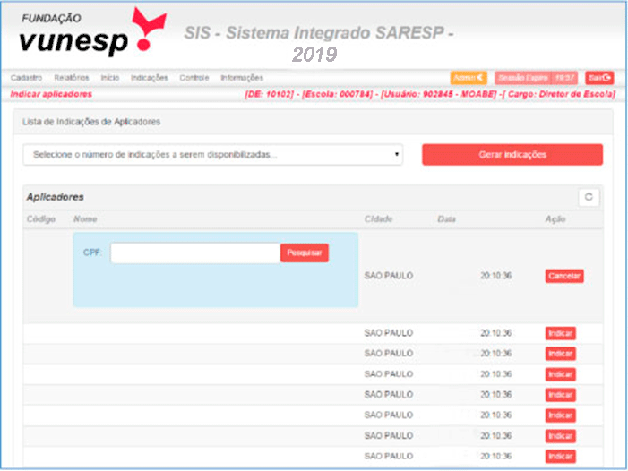
Indicações
Indicar os seus Aplicadores

Slide 6
Consultar a Lista de Aplicadores já Cadastrados.
Consultar a Alocação dos meus Professores.
Consultar a Alocação de Aplicadores e Fiscais na minha Escola.

Slide 7
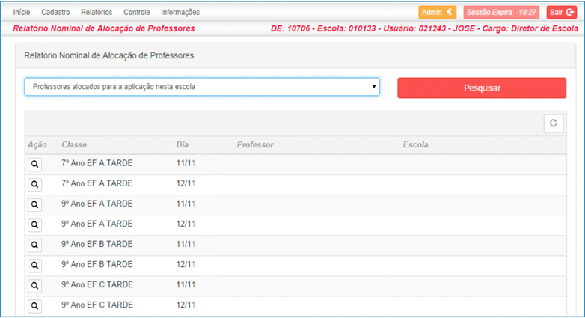
Visualizar os Professores Alocados

Slide 8
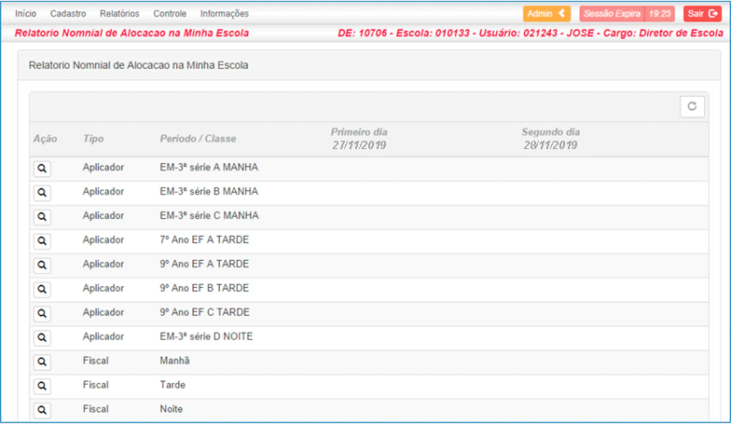
Alocação na Minha Escola

Slide 9
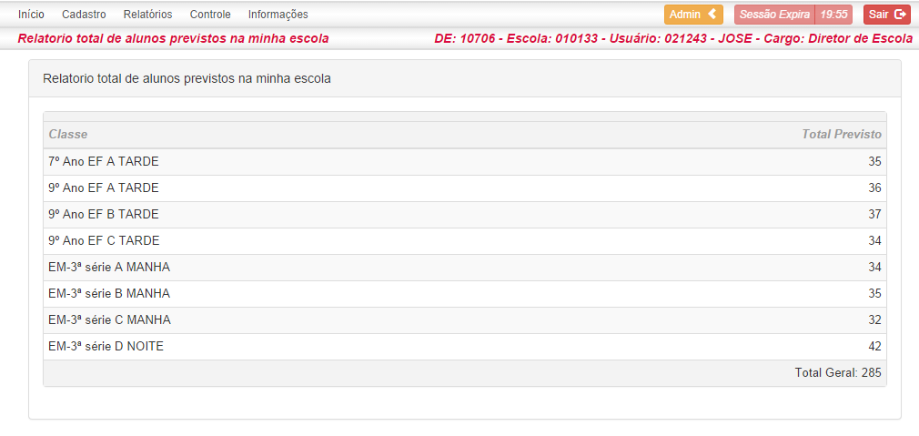
Alunos previstos na minha escola

Slide 10
Responder ao Questionário de Acompanhamento da Aplicação.
Atestar a Participação de Aplicadores e Fiscais.

Slide 11
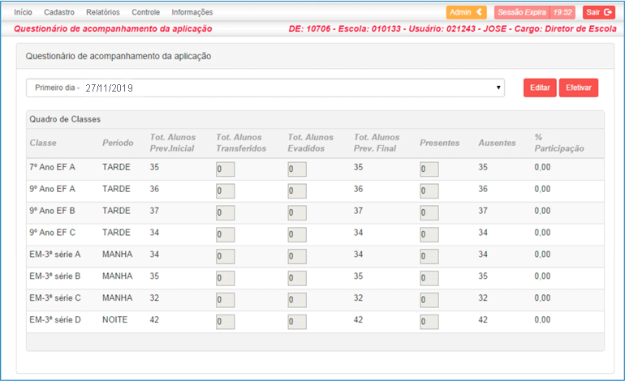
Questionário de Acompanhamento

Slide 12
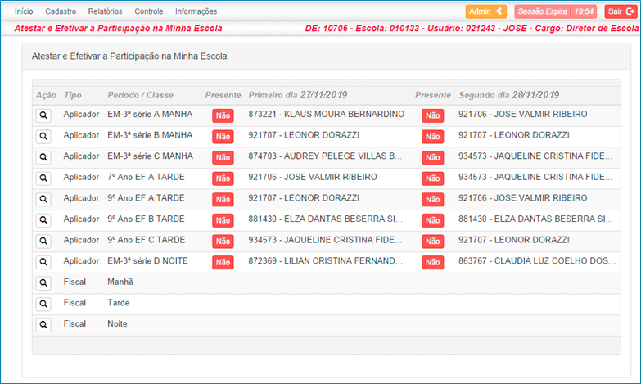
Atestar e Efetivar Participação

Slide 13
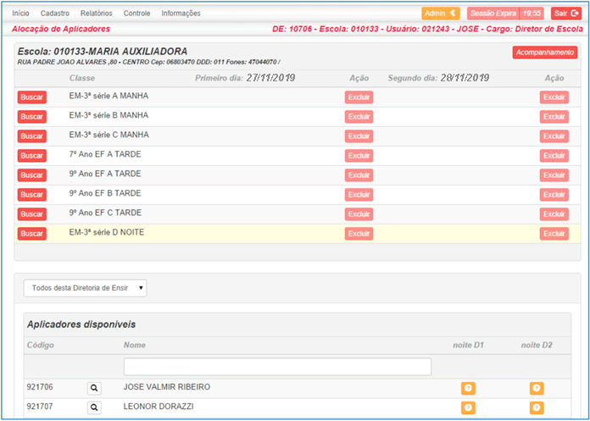
Alocação de Aplicadores – Busca

Slide 14
Atenção
O diretor da unidade escolar é responsável por garantir na sala de aplicação a presença exclusiva do aplicador, salvo nos casos de comprovada exigência de apoio específico decorrente da existência de alunos com deficiência.
Em hipótese alguma poderão ser utilizados Cadernos de Prova identificados de alunos que faltarem no dia da aplicação.

Slide 15
Atenção
SARESP 2019
Questionário Socioeconômico de Pais ou Responsáveis(deverão ser devolvidos até o dia 28/11 e entregue ao aplicador de prova desse dia).
Questionário Socioeconômico do Aluno.
Questionário Socioemocional e Clima Escolar.
Redação.

Slide 16
Atenção
Garantir o suporte pedagógico aos alunos portadores de deficiência, que participarão da avaliação.
Para o aluno que fará prova em braile ou ampliada, o Caderno de Prova estará disponível em embalagens específicas (fora do lote da turma). A Folha de Resposta da prova Ampliada estará no final do caderno e a da prova braile estará dentro da embalagem (caixa).

Slide 17
Atenção
O aplicador deverá:
- Transcrever as respostas do aluno na Folha de Respostas.
- Acondicionar a Folha de Respostas no pacote de Instrumentos de Avaliação da turma.

Slide 18
Material de Prova
Caixas por escola e por dia de aplicação
Indicação de 1º e 2º dia de aplicação com tarja colorida

Slide 19
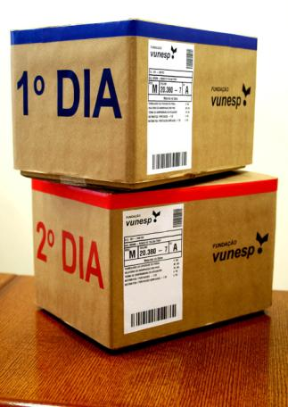
Caixas com Material de
Aplicação das Provas
1º dia – azul
2º dia – vermelho

Slide 20

Identificação das Caixas
DE; Escola; Rede de Ensino
Estadual – letra “E”
Municipal – letra “M”
Particular – letra “P”
Paula Souza (ETE) – letra “S”
Códigos de controle
Conteúdo da caixa
Código de barra

Slide 21
Provas Especiais
Braile: embalada em pacote plástico, devidamente identificado, armazenado em caixa específica. Além da prova haverá um exemplar para o uso do ledor.
Ampliada: embalada em pacote plástico específico, devidamente identificado, armazenado na caixa da escola.

Slide 22
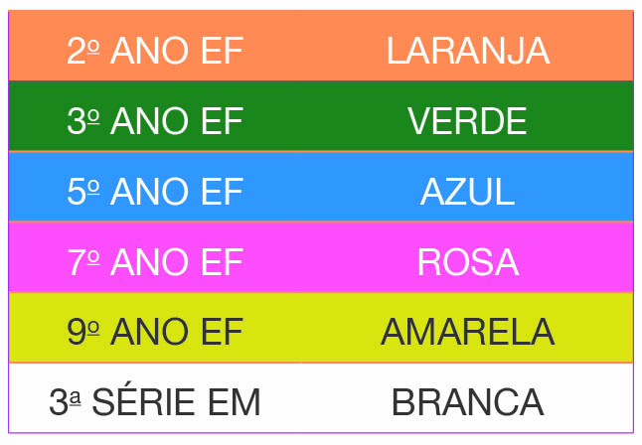
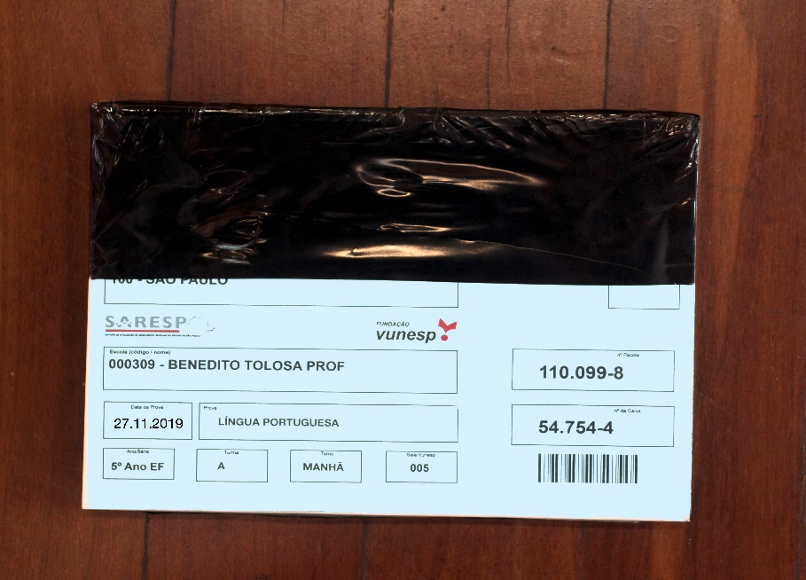
Identificação dos Pacotes
com Cadernos de Prova
Folha de Rosto colorida
por ano/série

Slide 23
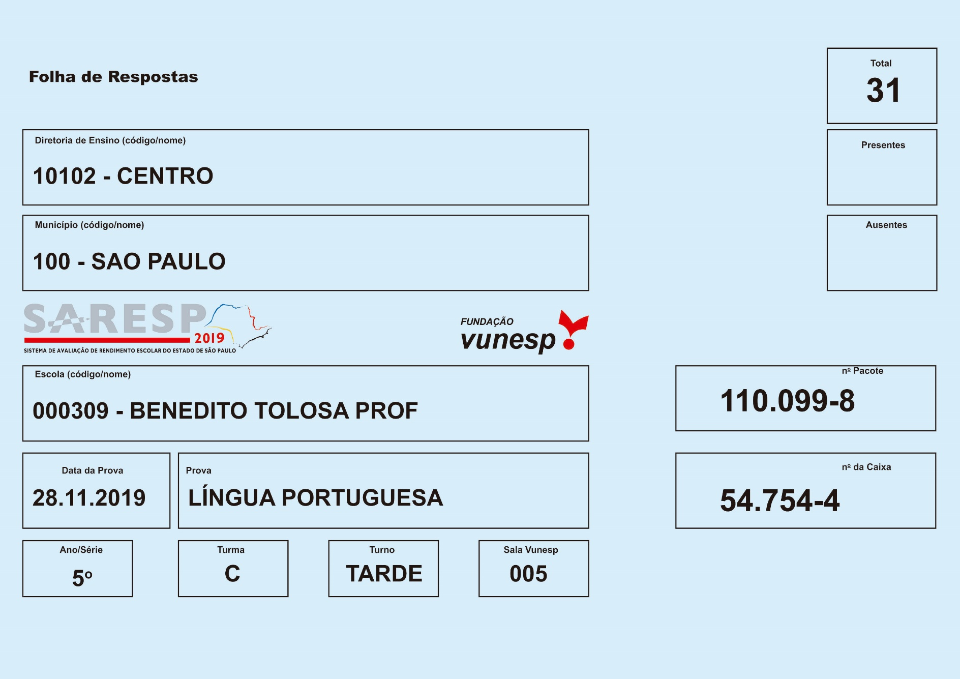

Slide 24
  Atenção : A escola receberá na Caixa do 1º dia de aplicação pacotes plásticos contendo:
5 formulários de Observação dos pais (por período e data de aplicação, mais reserva;
1 termo de compromisso e sigilo ( por turma e data de aplicação);
6 formulários de fiscal;
Pacote plástico para devolução dos instrumentos de Controle( Folha de rosto, Formulários do Fiscal e relatório de observação dos pais, preenchido ou não).
Planilha de controle de recebimento do material (uma por dia de aplicação).
Pacotes de provas por turma.
OBS: As escolas só poderão abrir as caixas de prova na hora da aplicação.

Slide 25

Material de Aplicação
Caderno de LP 5º ano EF

Slide 26
Conteúdo do Pacote de Provas
(5º, 7º, 9º EF e 3ª EM)
Folha de Rosto; Cadernos de Prova; Reserva de Cadernos de Prova (2); Lista de Presença; Formulário de Controle de Aplicação; Pacotes plásticos identificados para devolução.

Slide 27
Conteúdo do Pacote de Redação ou de Questionário Socioemocional e clima Escolar
(5º, 9º EF e 3ª EM)
Folha de Rosto; Cadernos de Redação; Reserva de Cadernos de Redação (2).
Folha de Rosto; Cadernos de Questionário Socioemocional e Clima Escolar; Reserva de Cadernos de Questionário Socioemocional e Clima Escolar (2).

Slide 28
Conteúdo do Pacote de Provas
(2º e 3º EF)
Folha de Rosto; Cadernos de Prova; Reserva de Cadernos de Prova (2); Exemplar da Prova do Professor; Lista de Presença; Formulário de Controle de Aplicação; Pacote plástico para devolução.

Slide 29
Conteúdo do Pacote
Instrumentos de Controle
(Escola)
Folha de Rosto; Formulário de Observação dos Pais; Termo de Compromisso e Sigilo do Aplicador; Formulário do Fiscal e pacote plástico para devolução.

Slide 30
Pacotes para Devolução
Instrumentos de Avaliação- cadernos do 2º e 3º anos Ensino Fundamental
1) Folha de Rosto; Caderno de Prova utilizados ou não; Exemplar do Professor; Formulário de Controle da Aplicação; Lista de Presença, devidamente lacrados

Slide 31
Pacotes para Devolução
Cadernos de prova, por disciplina , ano/série ( 5º,7º e 9º anos do EF e 3ª série do EM) utilizados ou não, acondicionar em pacotes plásticos:
Folha de Rosto Colorida ; Cadernos de Prova, devidamente lacrados por turma.
Folha de rosto colorida; Pacotes das provas especiais(braile), quando houver;
Folha de rosto colorida; Pacotes das provas especiais(ampliadas), quando houver;
OBS: Todo material das provas especiais deverá retornar do mesmo modo como fora encaminhado, exceção as folhas de respostas que deverão retornar no pacote com as folhas de respostas da turma.

Slide 32
Pacotes para Devolução
Instrumentos de Avaliação- folhas de respostas dos alunos, por disciplina , ano/série ( 5º,7º e 9º anos do EF e 3ª série do EM) utilizados ou não, acondicionar em pacote plástico:
Folhas de Respostas dos alunos, utilizadas ou não;
Formulário de Controle de Aplicação;
Lista de presença, devidamente lacrados por turma.

Slide 33
Pacotes para Devolução
Cadernos de redação por anos/série( 5º, 9º anos do EF e 3ª série do EM, acondicionar em pacote plástico:
1)Folha de Rosto Colorida ; Cadernos de Redação, utilizados ou não, devidamente lacrados por turma;
2)Folha de redação utilizadas ou não, devidamente lacrados por turma;

Slide 34
Pacotes para Devolução
Questionário socioemocional e clima escolar por anos/série( 5º, 9º anos do EF e 3ª série do EM, acondicionar em envelope plástico:
1)Folha de Rosto Colorida; Cadernos de questionário socioemocional e clima escolar, utilizados ou não, devidamente lacrados por turma, devidamente lacrados;
2)Folha de resposta do questionário socioemocional e clima escolar, utilizadas ou não, devidamente lacrados por turma;

Slide 35
Pacote para Devolução
Instrumentos de Controle da Aplicação (Escola)
-Folha de Rosto Colorida;
-Formulário do Fiscal
-Relatório de Observação dos Pais

Slide 36
Pacote para Devolução
Questionário socioeconômico dos pais ou responsáveis por anos/série( 5º, 9º anos do EF e 3ª série do EM, acondicionar em pacotes plásticos:
-Questionário socioeconômico dos pais ou responsáveis.

Slide 37
Nos dias 27 e 28/11 durante a aplicação das avaliações do SARESP , a Diretoria de Ensino contará com o plantão de dúvidas.
Telefones: 3855/3660 3855/3661 3855-3662 3855-3659
Coordenadoras: Cristina ( 98187-7012) / Elaine ( 986045652)
Apoio Regional : Ari ( 99354-6553)
Agente VUNESP: Lúcia ( 99560-0079)
Um excelente trabalho a todos e nos colocamos à disposição para quaisquer esclarecimentos.
14/11/2019

Slide 38
Nos dias 27 e 28/11 durante a aplicação das avaliações do SARESP , a Diretoria de Ensino contará com o plantão de dúvidas.
Telefones: 3855/3660 3855/3661 3855-3662 3855-3659
Coordenadoras: Cristina ( 98187-7012) / Elaine ( 986045652)
Apoio Regional : Ari ( 99354-6553)
Agente VUNESP: Lúcia ( 99560-0079)
Um excelente trabalho a todos e nos colocamos à disposição para quaisquer esclarecimentos.
14/11/2019

Slide 39
Nos dias 27 e 28/11 durante a aplicação das avaliações do SARESP , a Diretoria de Ensino contará com o plantão de dúvidas.
Telefones: 3855/3660 3855/3661 3855-3662 3855-3659
Coordenadoras: Cristina ( 98187-7012) / Elaine ( 986045652)
Apoio Regional : Ari ( 99354-6553)
Agente VUNESP: Lúcia ( 99560-0079)
Um excelente trabalho a todos e nos colocamos à disposição para quaisquer esclarecimentos.
14/11/2019

Slide 40
Nos dias 27 e 28/11 durante a aplicação das avaliações do SARESP , a Diretoria de Ensino contará com o plantão de dúvidas.
Telefones: 3855/3660 3855/3661 3855-3662 3855-3659
Coordenadoras: Cristina ( 98187-7012) / Elaine ( 986045652)
Apoio Regional : Ari ( 99354-6553)
Agente VUNESP: Lúcia ( 99560-0079)
Um excelente trabalho a todos e nos colocamos à disposição para quaisquer esclarecimentos.
14/11/2019

Slide 41
Nos dias 27 e 28/11 durante a aplicação das avaliações do SARESP , a Diretoria de Ensino contará com o plantão de dúvidas.
Telefones: 3855/3660 3855/3661 3855-3662 3855-3659
Coordenadoras: Cristina ( 98187-7012) / Elaine ( 986045652)
Apoio Regional : Ari ( 99354-6553)
Agente VUNESP: Lúcia ( 99560-0079)
Um excelente trabalho a todos e nos colocamos à disposição para quaisquer esclarecimentos.
14/11/2019

Slide 42
Nos dias 27 e 28/11 durante a aplicação das avaliações do SARESP , a Diretoria de Ensino contará com o plantão de dúvidas.
Telefones: 3855/3660 3855/3661 3855-3662 3855-3659
Coordenadoras: Cristina ( 98187-7012) / Elaine ( 986045652)
Apoio Regional : Ari ( 99354-6553)
Agente VUNESP: Lúcia ( 99560-0079)
Um excelente trabalho a todos e nos colocamos à disposição para quaisquer esclarecimentos.
14/11/2019

